Slide 1


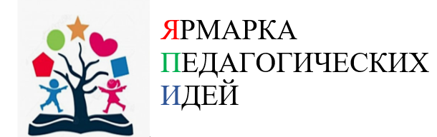
МУ «Отдел образования исполнительного комитета
Спасского муниципального района»
Педагогик идеяләр ярминкәсе

Slide 2
МУ «Отдел образования исполнительного комитета
Спасского муниципального района»
2024-2025 учебный год:
13 общеобразовательных учреждений:
9 – средних
1 – основная
1 – санаторная школа-интернат
1 – кадетская школа-интернат
1 – школа, для детей с ОВЗ
МБОУ «Иске-Рязяпская СОШ» + 2 филиала (МБОУ «Каюковская ОШ»,
МБОУ «Ямбухтинская СОШ»)
с обучением на родном (татарском) языке
45 чел.
Охват – 21,03 %
1 – школа с чувашским этнокультурным компонентом (9 чел.)
Изучают родной язык:
Татарский и государственный – 54,13%
Русский – 45,32%
Чувашский – 0,55%

Slide 3
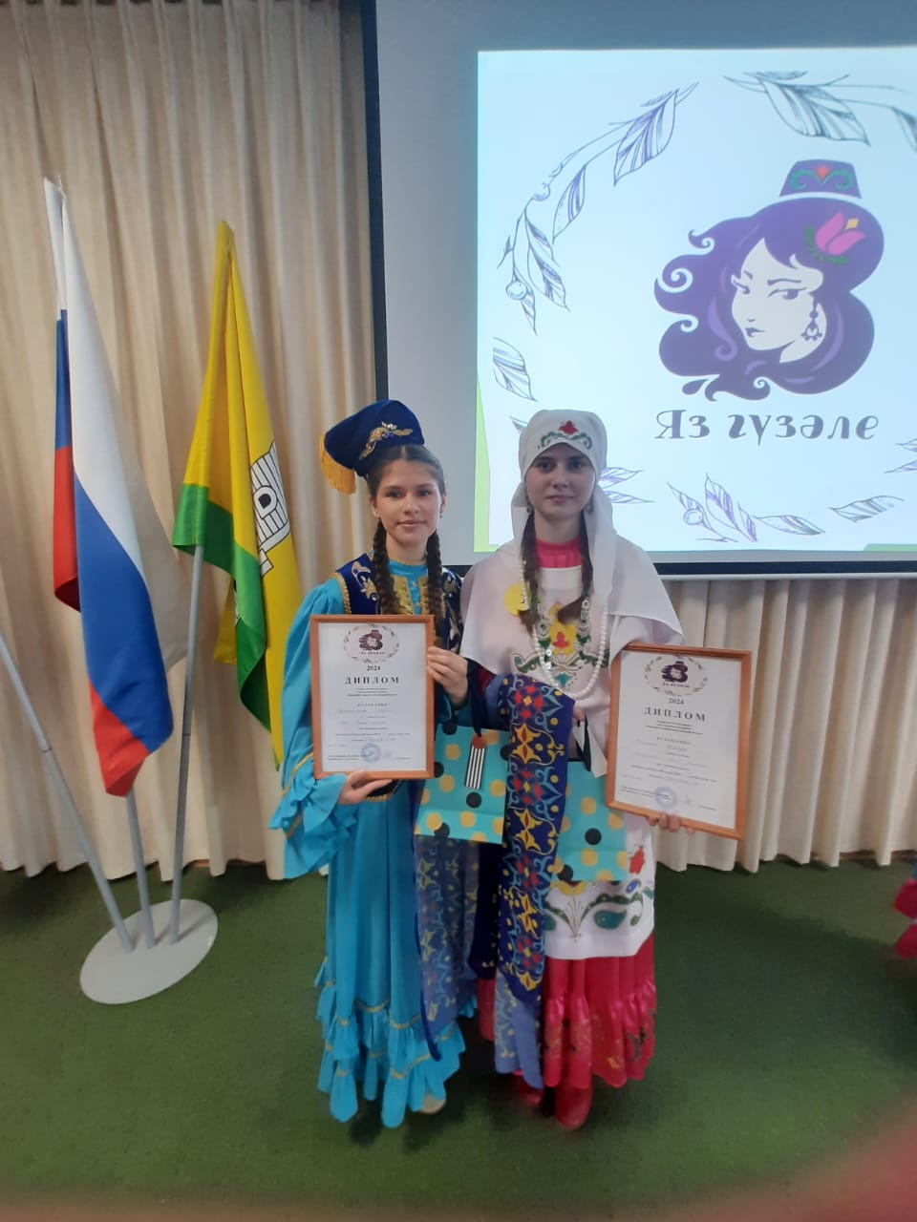
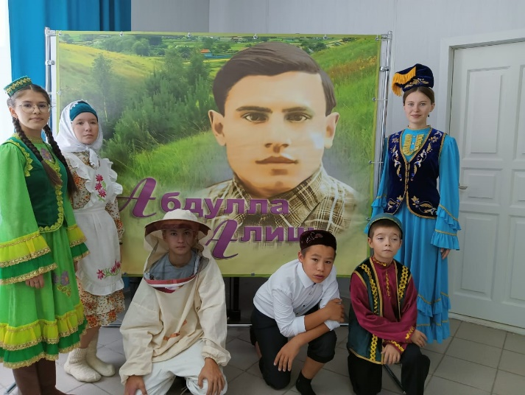
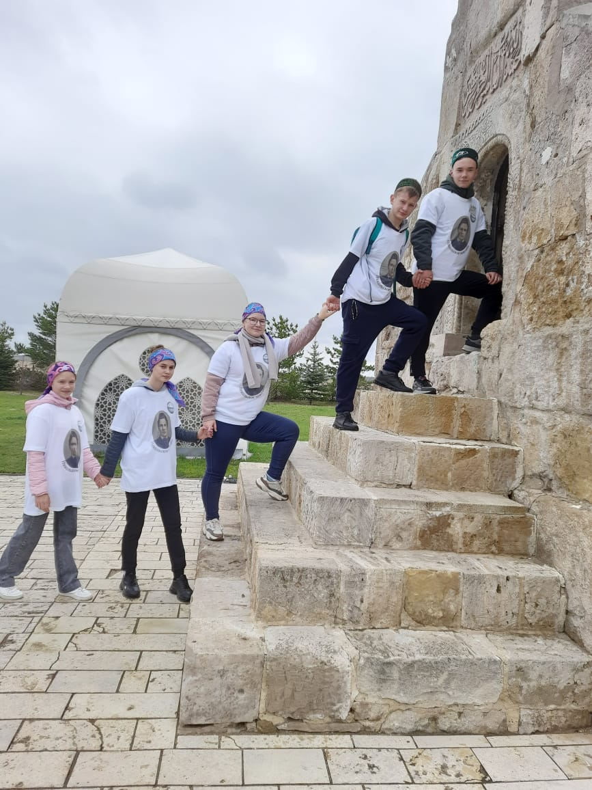
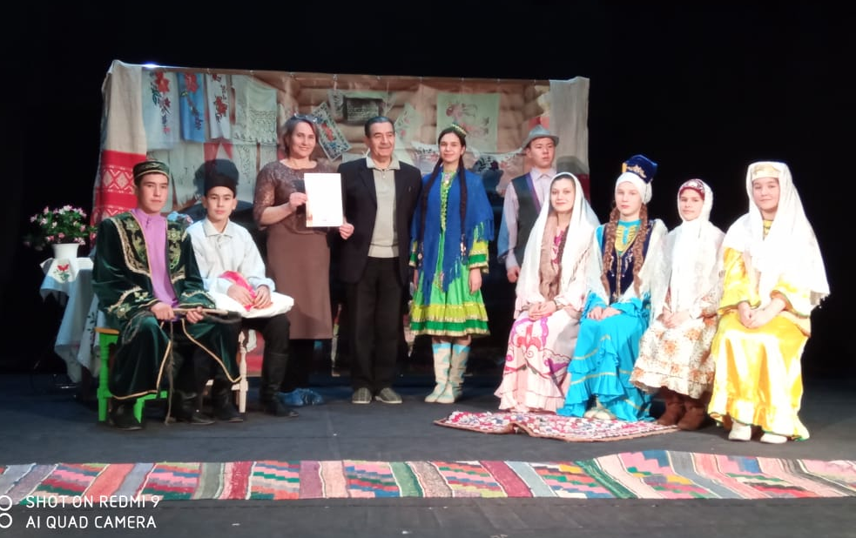
МУ «Отдел образования исполнительного комитета
Спасского муниципального района»
Мероприятие, посвященное А.Алишу
Конкурс «Яз гүзәле»
Квест игра «Болгар-Дозор»
Конкурс «Сайяр»

Slide 4
МУ «Отдел образования исполнительного комитета
Спасского муниципального района»
Ярминкәнең максаты: укытучырарның инновацион педагогик тәҗрибәсен ачыклау һәм тарату
Цель ярмарки: выявление и распространение инновационного педагогического опыта учителей

Slide 5
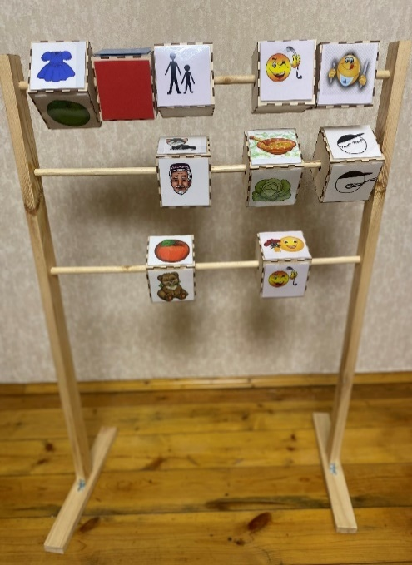
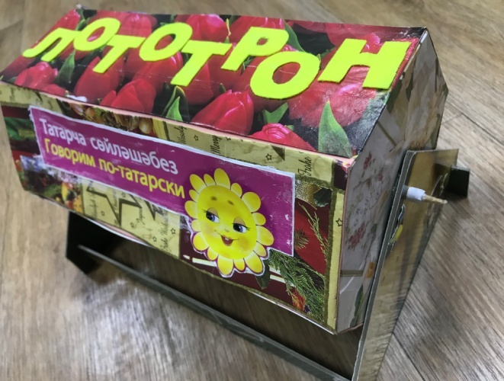
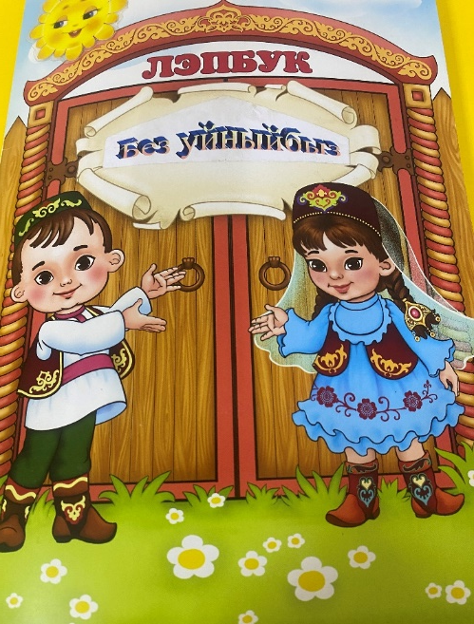
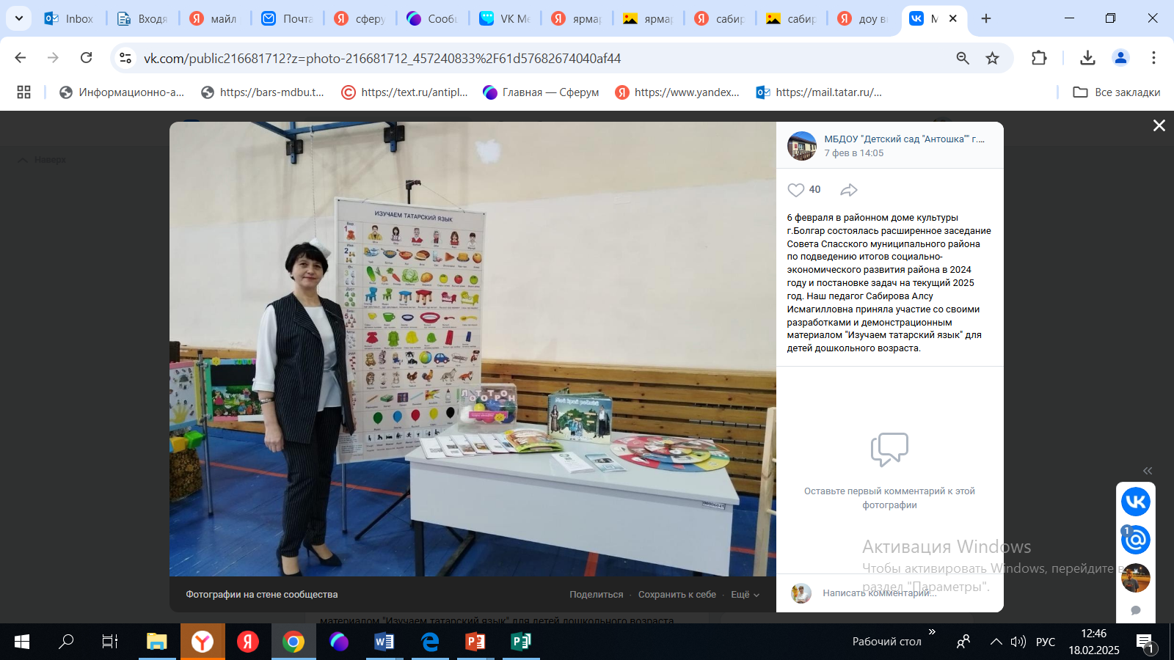
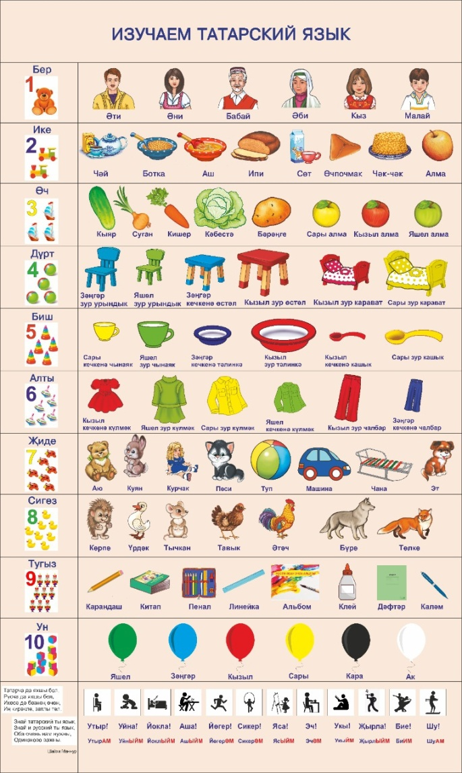
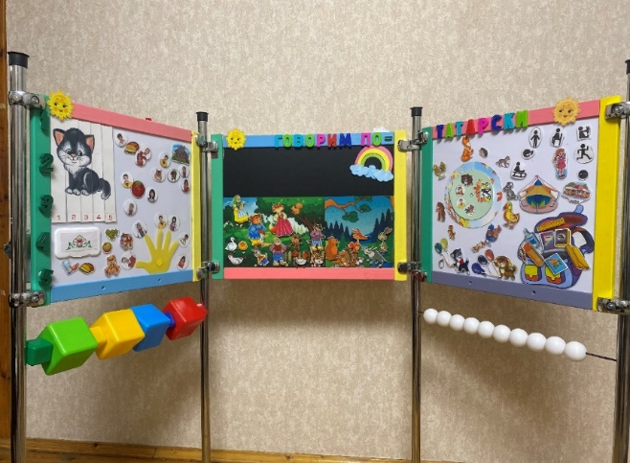
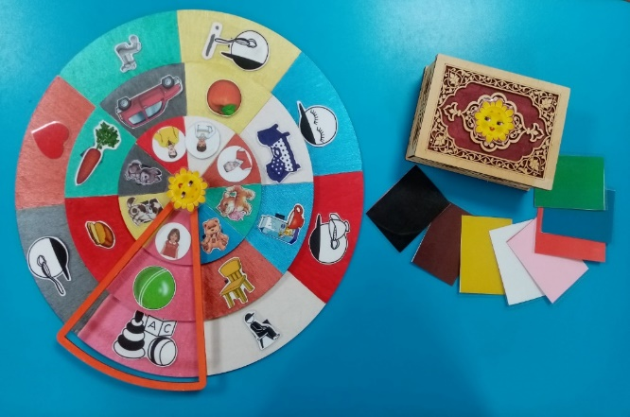
«Заманча уен технологияләрен кулланып балалар бакчасында татар телен өйрәтү»
«Обучение татарскому языку в детском саду с использованием современных игровых технологий»
Сабирова Алсу Исмагиловна, воспитатель по обучению татарского языка детского сада «Антошка» г.Болгар,
высшая квалификационная категория

Slide 6
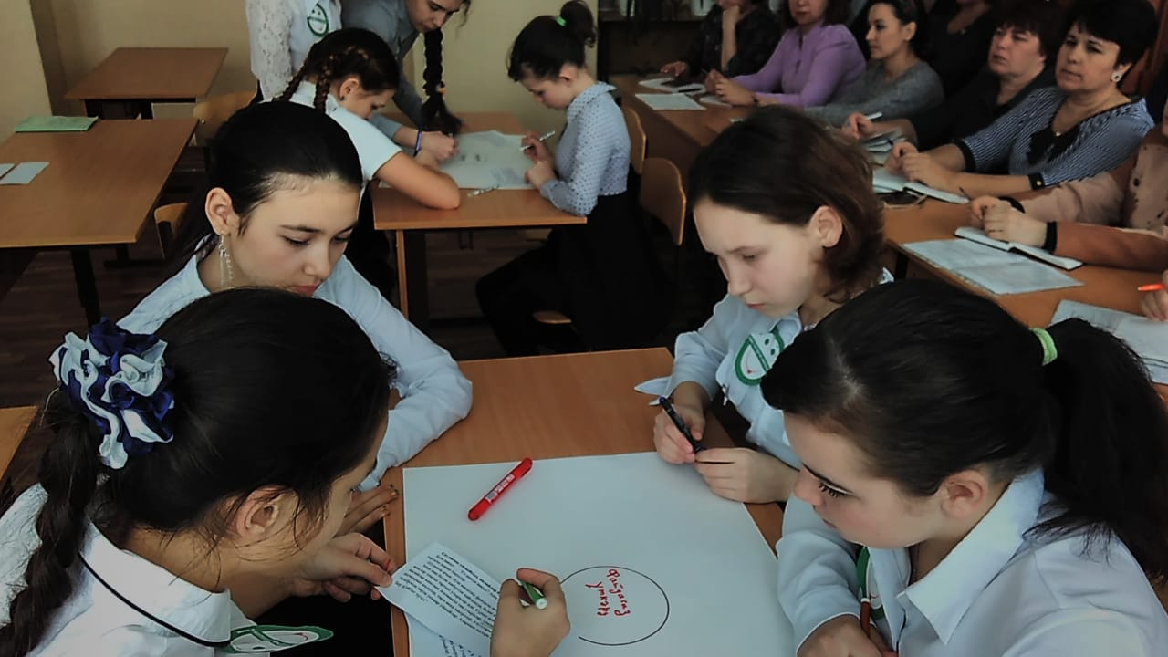
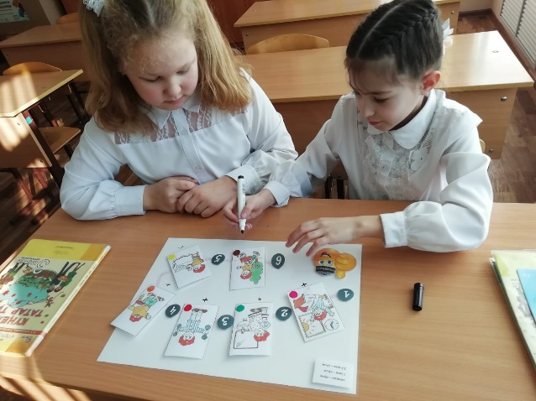
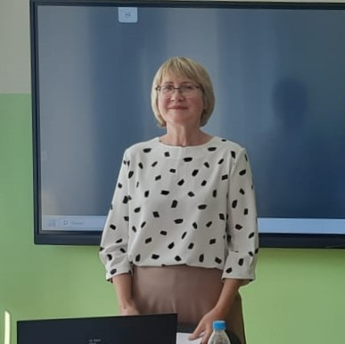
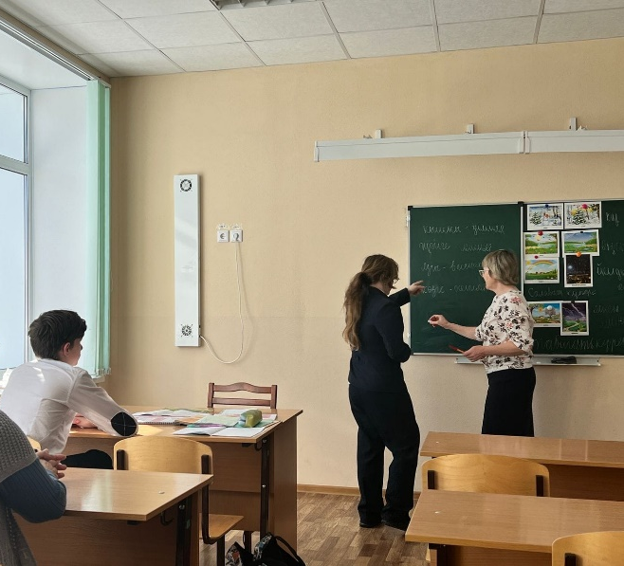
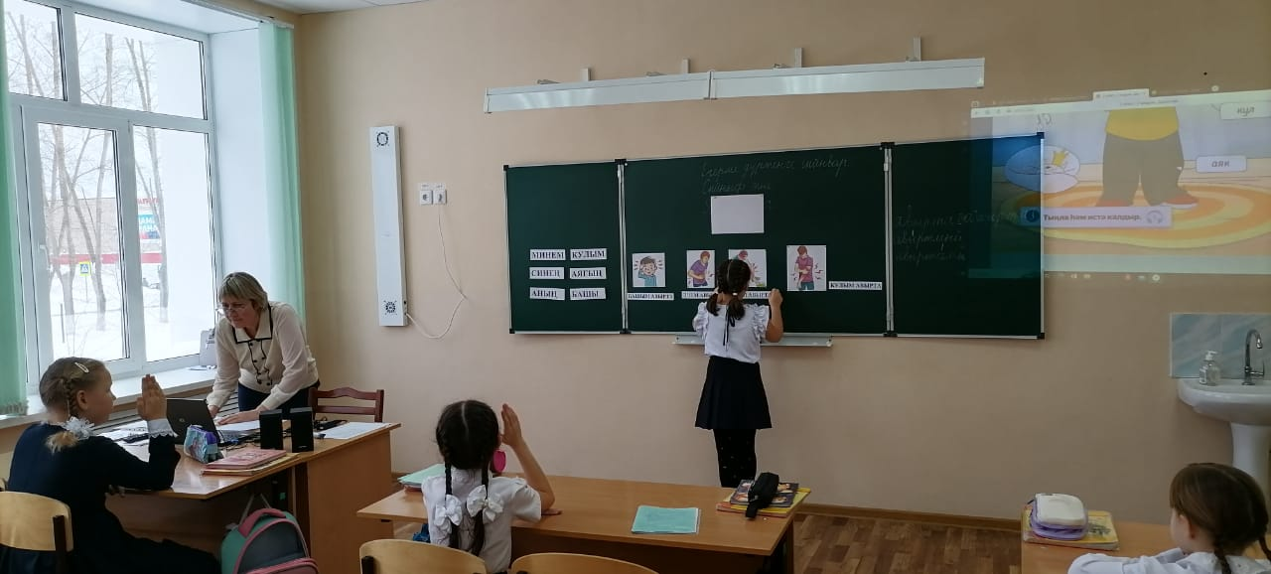
Татар теле дәресләрендә интерактив алымнар куллану. «Лифт» алымы.
Использование интерактивных приёмов на уроках татарского языка. Приём «Лифт».
Минахметова Гульнур Нуховна, учитель родного (татарского) языка и литературы
ГБООУ «Болгарская санаторная школа-интернат»,
высшая квалификационная категория

Slide 7
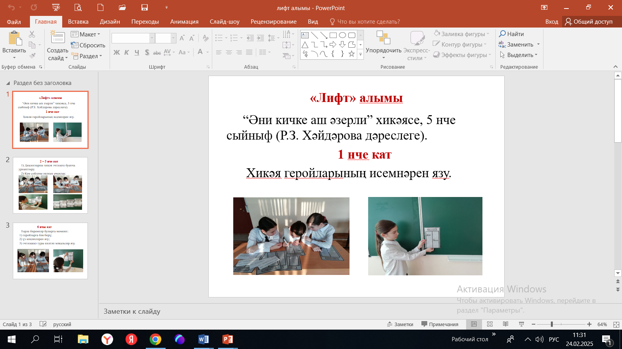
Татар теле дәресләрендә интерактив алымнар куллану. «Лифт» алымы.
Использование интерактивных приёмов на уроках татарского языка. Приём «Лифт».

Slide 8
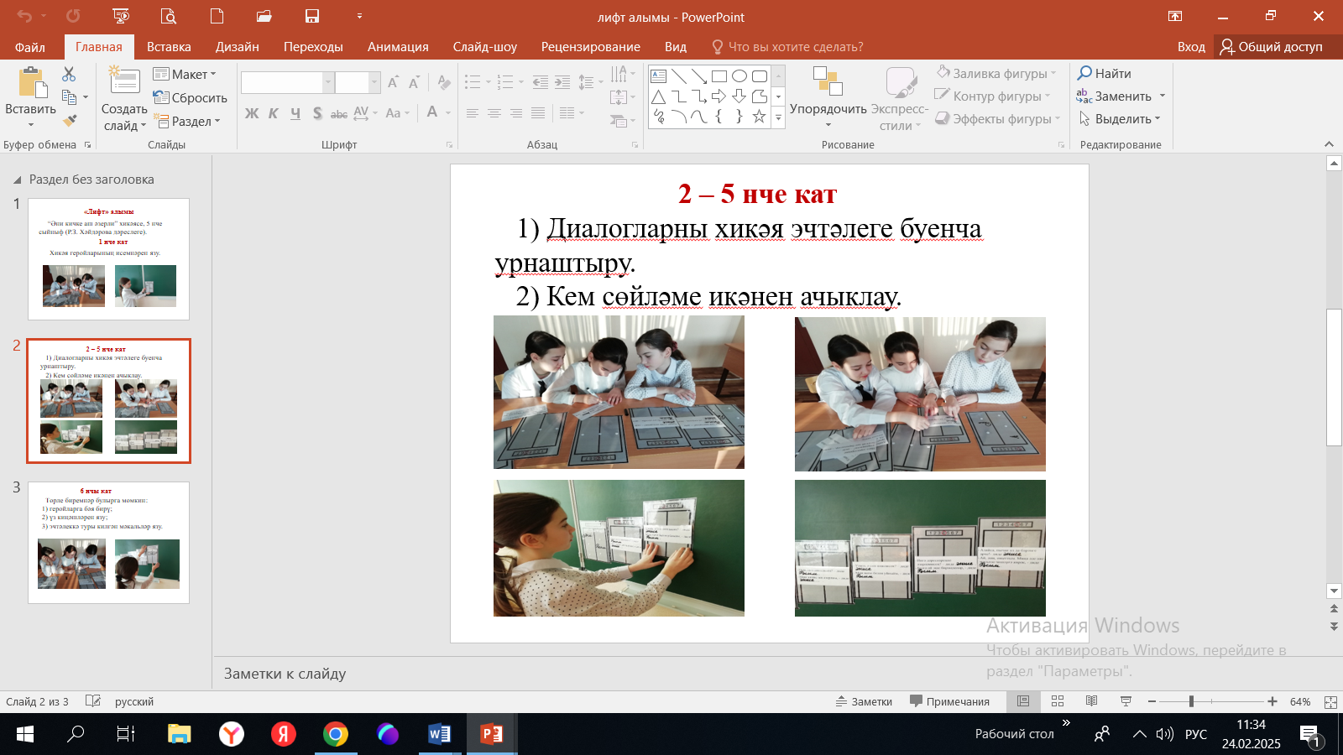
Татар теле дәресләрендә интерактив алымнар куллану. «Лифт» алымы.
Использование интерактивных приёмов на уроках татарского языка. Приём «Лифт».

Slide 9
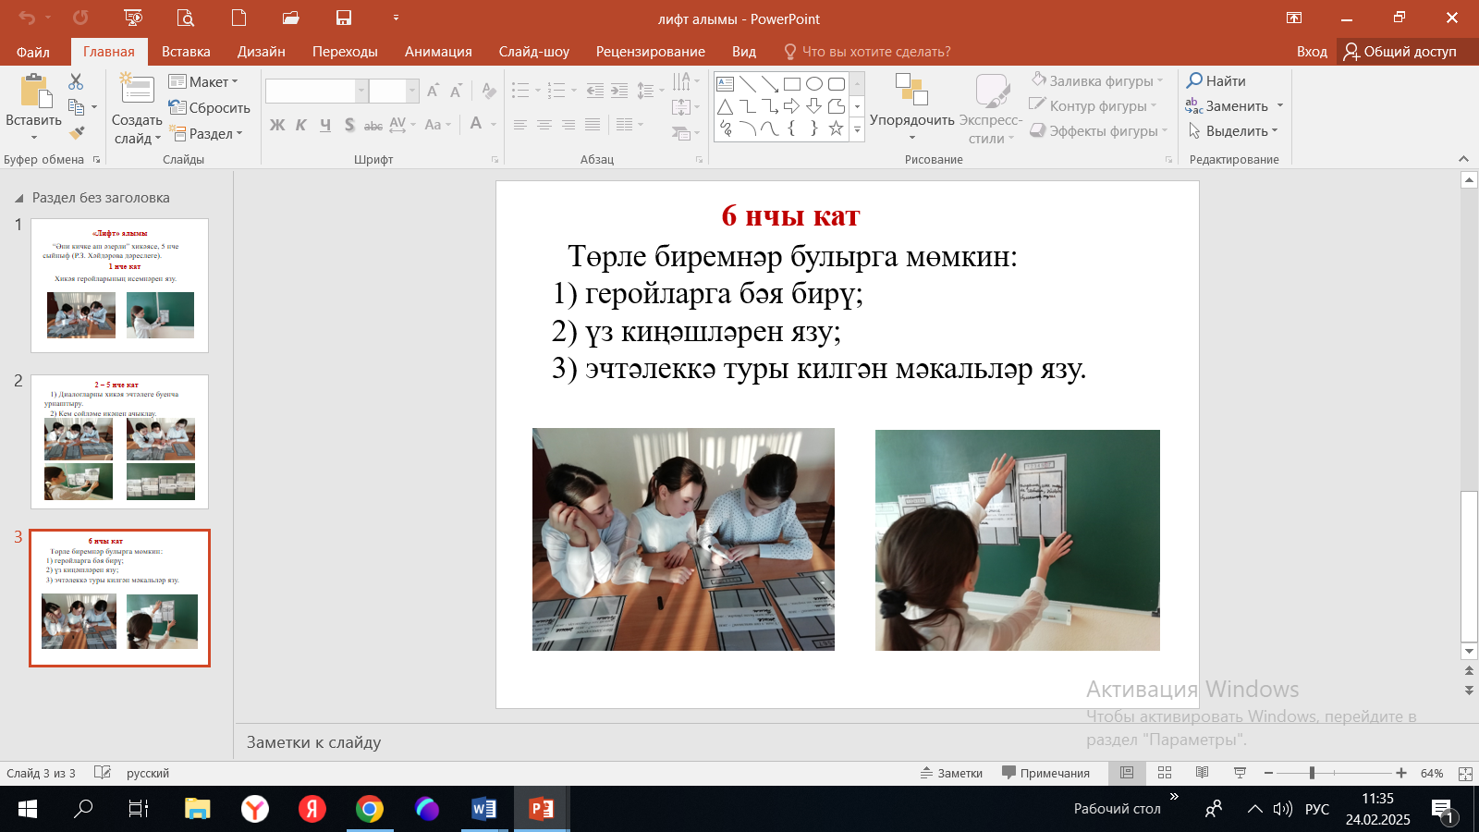
Татар теле дәресләрендә интерактив алымнар куллану. «Лифт» алымы.
Использование интерактивных приёмов на уроках татарского языка. Приём «Лифт».

Slide 10
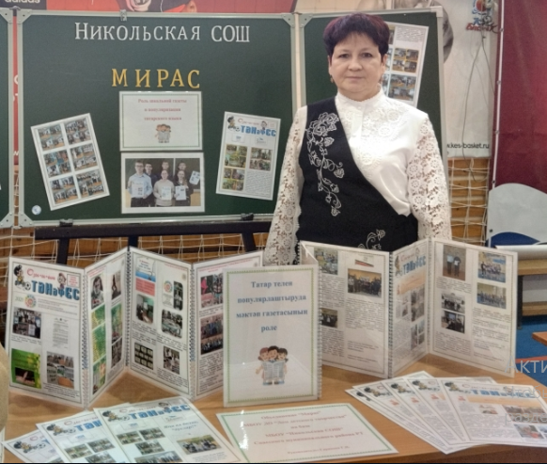
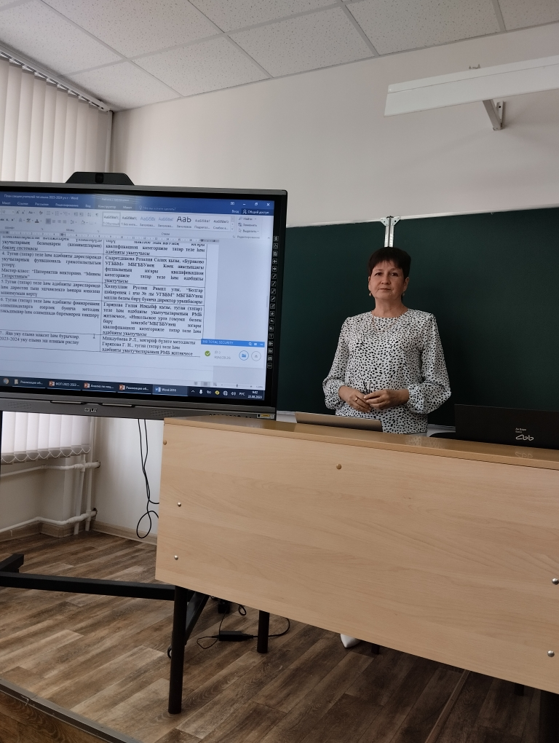
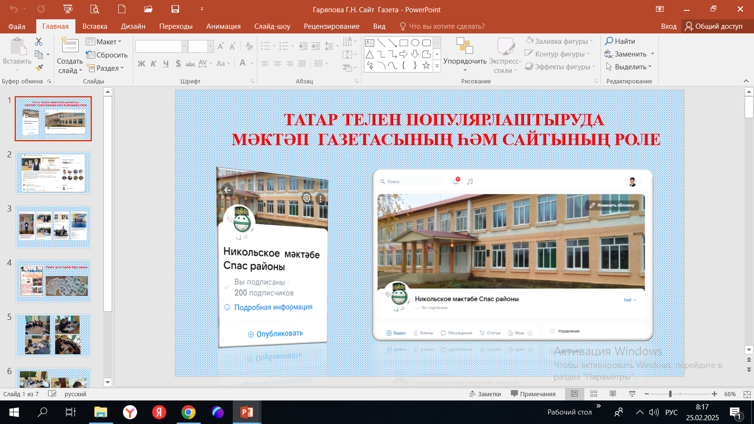
«Татар телен популярлаштыру мәктәп газетасының һәм сайтының роле»
«Роль школьной газеты и сайта в популяризации татарского языка»
Гаряпова Галия Накифовна, учитель родного (татарского) языка и литературы
МБОУ «Никольская СОШ», высшая квалификационная категория

Slide 11
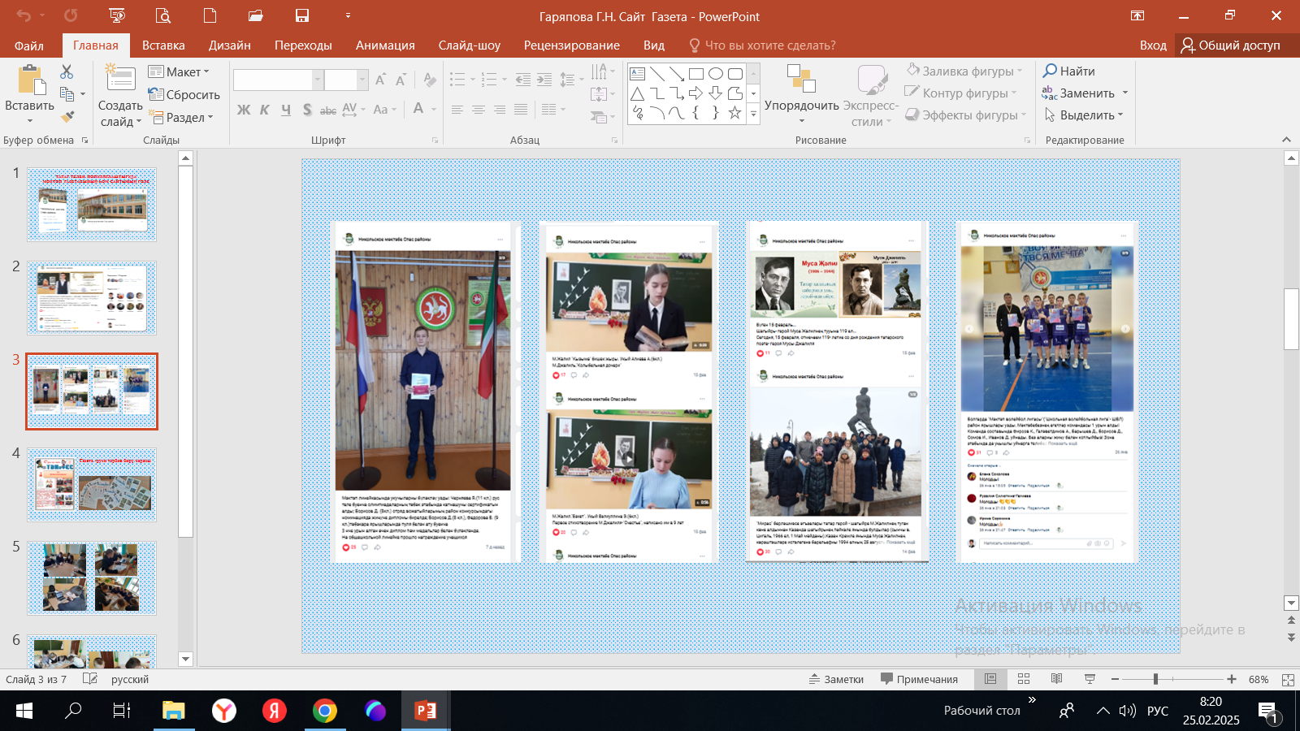
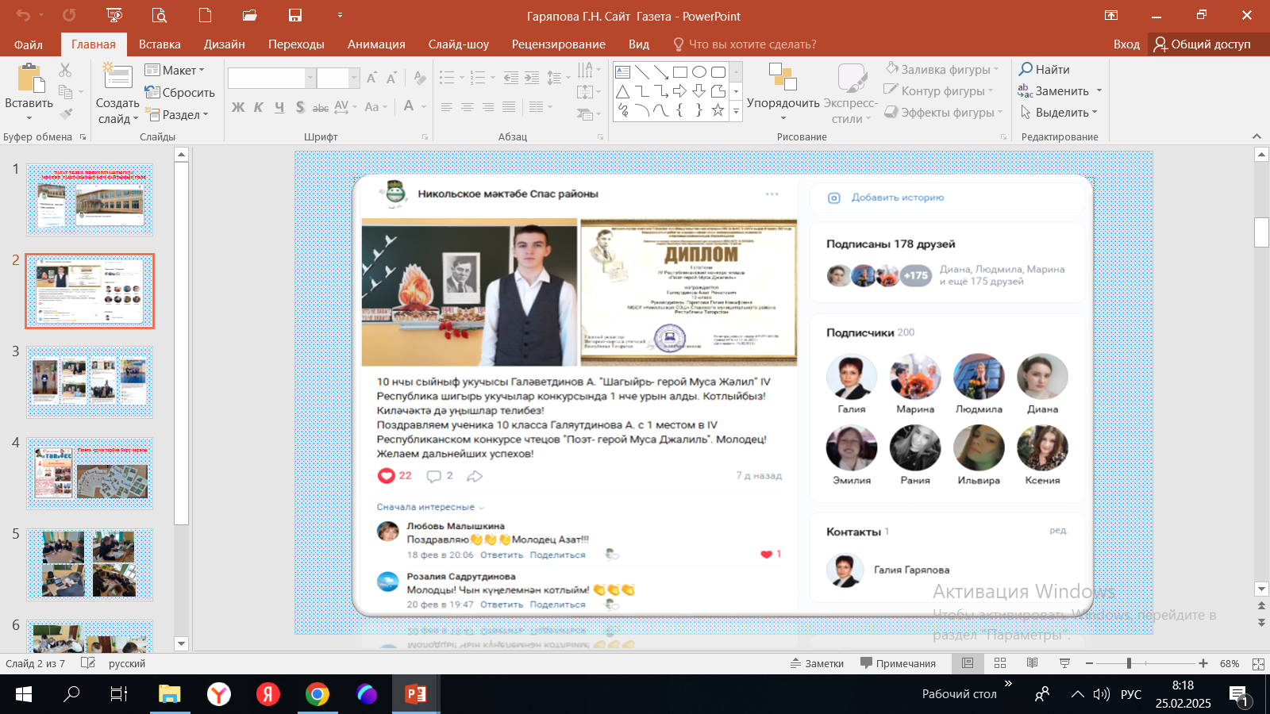
«Татар телен популярлаштыру мәктәп газетасының һәм сайтының роле»
«Роль школьной газеты и сайта в популяризации татарского языка»

Slide 12
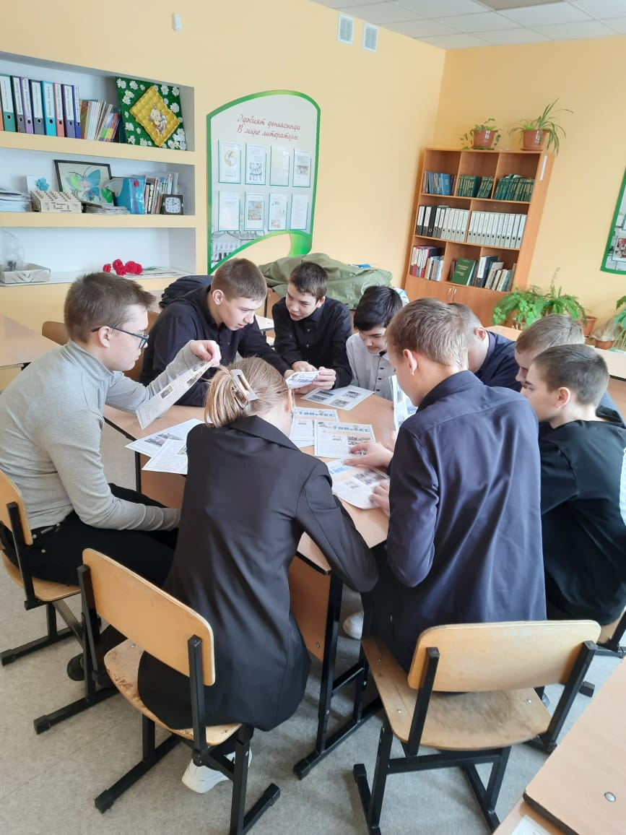
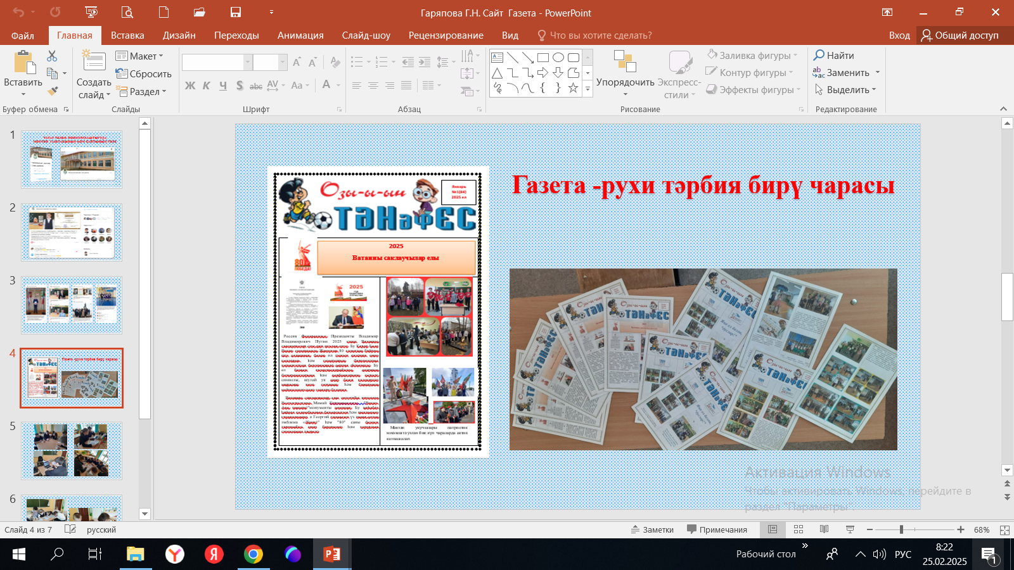
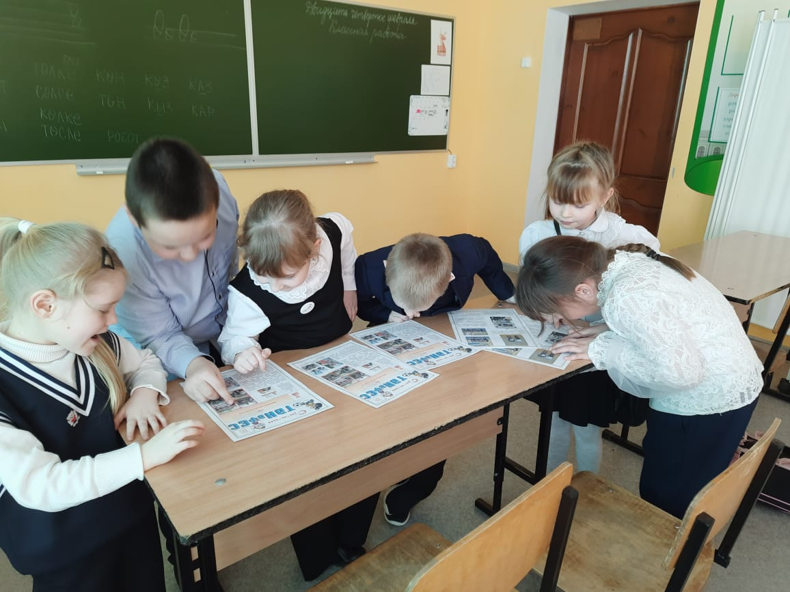
«Татар телен популярлаштыру мәктәп газетасының һәм сайтының роле»
«Роль школьной газеты и сайта в популяризации татарского языка»

